Slide 1
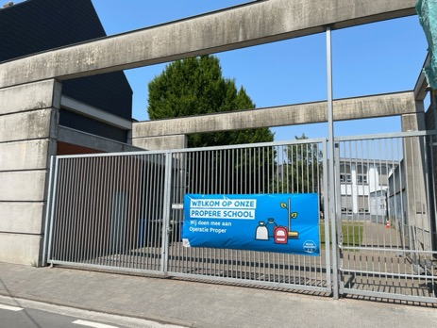

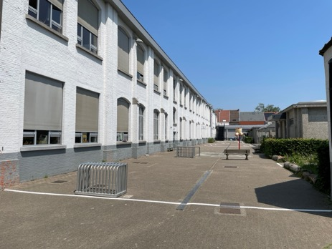
Project Vergroening
BS De Octopus
Drongensesteenweg 146
9000 Gent
Directeur: Tommy Timmermans
Presentator: Myriam Van Driessche
Datum: 12 juni 2023
Voor wie: Rotary Club

Slide 2
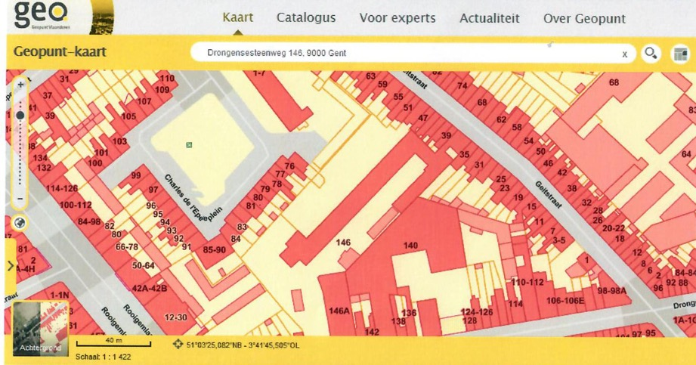
Waarom?
Grijze speelplaats,
bijna volledig verhard

Slide 3
Gewenste doelen
Verhogen welbevinden
Zorgen dat er buiten nieuwe dingen kunnen aangeleerd worden
Uitbreiden educatieve leermomenten
Stimuleren creativiteit
Spelen met veilige en natuurlijke materialen
Verminderen van ruzies en conflicten
Verhogen van rustmomenten (diverse zones)
Zorgen voor duidelijke structuur (wie, doet wat, waar en wanneer)

Slide 4
Plan van aanpak
Oprichten kerngroep en werkgroep
Houden van inspiratiesessies (Prov. Oost-Vlaanderen, MOS-werking)
Opstellen visie
Organiseren communicatie (personeelsvergaderingen, FB, website, hoplr, banner, tijdslijn, enquêtes, forums, …)
Bezoeken van diverse groene scholen (schoolteam)
Inventariseren van de verschillende noden (materialen, zones, , inclusief leerkansen)
Opstellen ontwerpplan (Prov. Oost-Vlaanderen, MOS-werking)

Slide 5
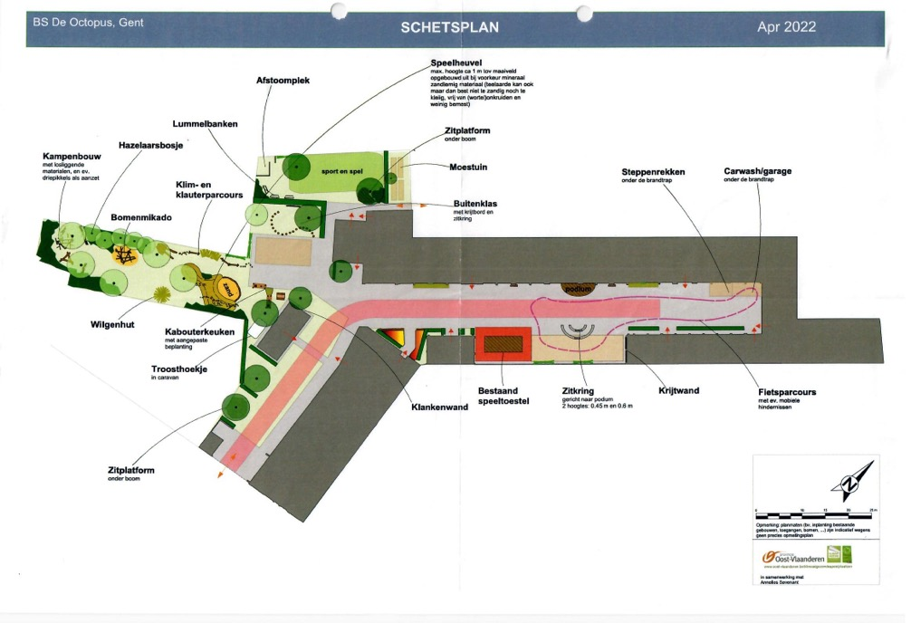

Plan

Slide 6
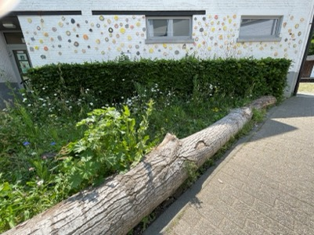
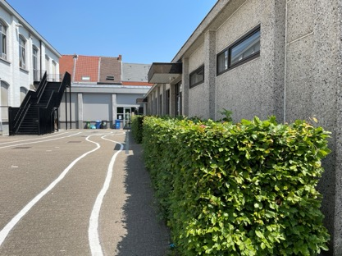
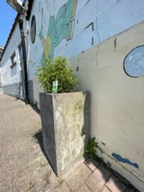
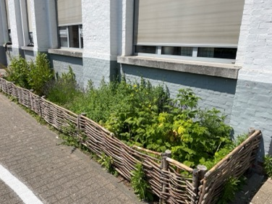
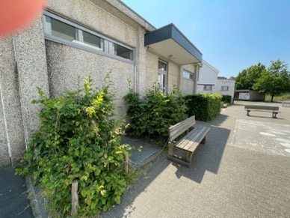

Enkele groene realisaties tot nu : beplanting

Slide 7
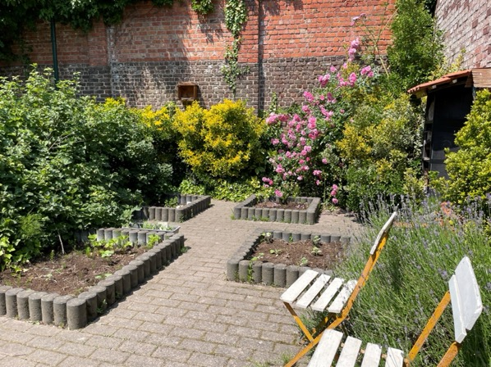
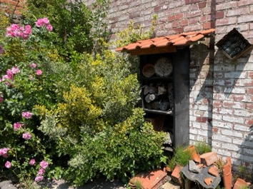
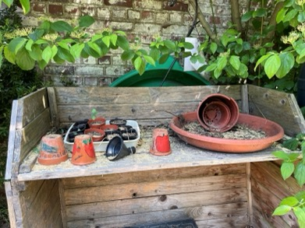
Enkele groene realisaties tot nu : moestuin

Slide 8
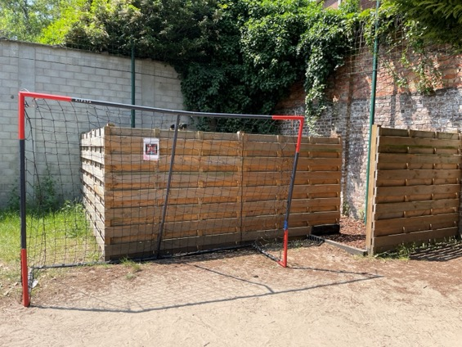
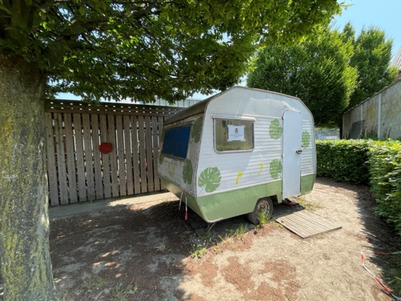
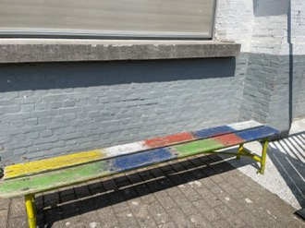

Enkele rust realisaties tot nu : boos-, verdriet-, vriendschapshoek

Slide 9
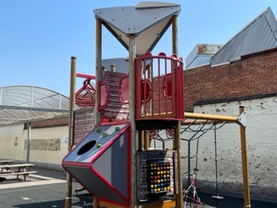
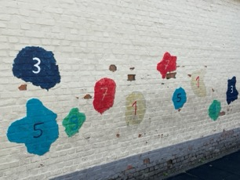
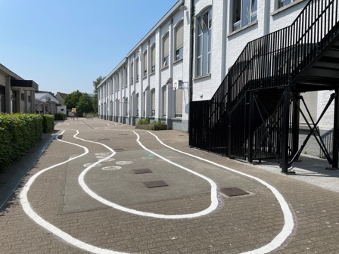
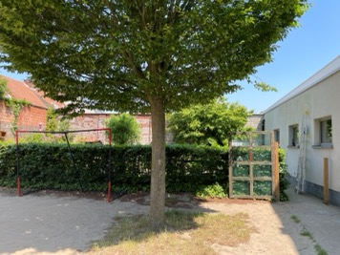
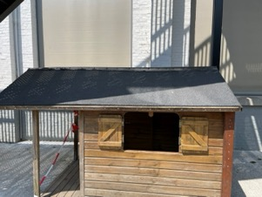
Enkele speel realisaties tot nu : klimtoren, fietsparcours, speelhuisje, ballenspel, voetbalplein

Slide 10
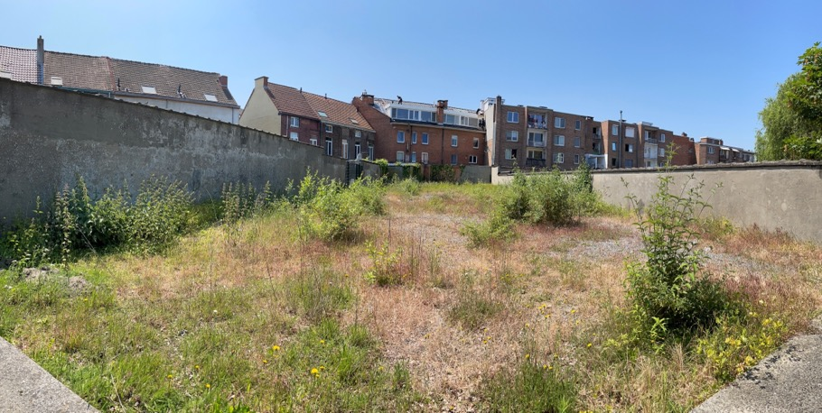
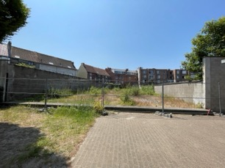
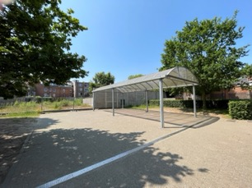

Toekomstige realisatie: oude parking => groene speelzone

Slide 11
Toekomstige realisatie: verschillende fases
Ontharden
Bouwen van kampen
Installeren bomenmikado
Bouwen van een wilgenhut
Bouwen van een kabouterkeuken
Installeren van een zandheuvel
Bouwen klim- en klauterparcours

Slide 12
Toekomstige realisatie: actuele problemen
Toegang voor de brandweer moet blijven op de binnenspeelplaats
Toegang via een poort in de buurt: veiligheid garanderen en afsluiten
Vervuilde (keien, grind, onkruid, …) grond
Onstabiele ondergrond (oude fundering?)
Ontharden van de grond
Terug vruchtbaar maken van de grond
Installeren zandheuvel : schatting = € 11.000
Zeer hoge kostprijs om te ontharden : € ??? (Rotary, Paul zoekt dit uit)
===== > hiervoor geen budget binnen het werkingsbudget van de school

Slide 13
Toekomstige realisatie: hoe verder?
Jullie zijn al bezig met een onderzoek naar de kostprijs van de ontharding, waarvoor dank.
Maar hoe gaat het nu verder en zo ja, op welke manier?
Komt onze school in aanmerking voor sponsoring?
Alvast bedankt, in naam van onze leerlingen,
het schoolteam en de directeur
om deze vragen
in overweging te nemen

Slide 14
Contactgegevens
School: BS De Octopus, Drongensesteenweg 146, 9000 Gent
Directeur : Tommy Timmermans
Mailadres: tommy.timmermans@onderwijs.gent.be
Telefoon: 09/251 02 75

